Slide 1




Język GIML i platforma GCAF
Jacek Matulewski
Instytut Fizyki, WFAiIS, UMK
ICNT, UMK
WWW: http://www.fizyka.umk.pl/~jacek
E-mail: jacek@fizyka.umk.pl
semestr letni 2017

Slide 2
Podział języków programowania
Języki programowania
Zasady określające tworzenie
programów komputerowych
(syntaksa + semantyka + typy danych)
Języki imperatywne
sekwencja instrukcji (algorytm)
Języki deklaratywne
opis stanu docelowego (np. dokumentu)
Asembler
Fortran
C/C++, C#, Java
i wiele innych
Języki logiki
np. Prolog
Języki znaczników
np. HTML, TeX
Inne
Języki funkcyjne
np. Ocaml, F#
Języki modelowania
np. UML

Slide 3
Języki znaczników
Języki znaczników (ang. markup language) – opis dokumentu; format, w którym
oprócz właściwej zawartości dokumentu umieszczone są opisujące ją znaczniki
HTML
<!DOCTYPE HTML PUBLIC ...>
<html>
<head>
<title>Jacek Matulewski</title>
<meta http-equiv="content-type" content="text/html; charset=windows-1250">
<script language="javascript" type="text/javascript">
function totop() { if (self != top) top.location.href = self.location.href; };
setTimeout ("totop()", 1000);
</script>
</head>
<body vlink="blue" text="blue" bgcolor="white" alink="black">
<h1>Jacek Matulewski</h1>
<a href="main.htm"><img src="mnu/noframe.gif" border=0 alt="Main page">
<br />Strona główna - wersja bez ramek</a>
</body>
</html>

Slide 4
Języki znaczników
Języki znaczników (ang. markup language) – opis dokumentu; format, w którym
oprócz właściwej zawartości dokumentu umieszczone są opisujące ją znaczniki
HTML
<!DOCTYPE HTML PUBLIC ...>
<html>
<head>
<title>Jacek Matulewski</title>
<meta http-equiv="content-type" content="text/html; charset=windows-1250">
<script language="javascript" type="text/javascript">
function totop() { if (self != top) top.location.href = self.location.href; };
setTimeout ("totop()", 1000);
</script>
</head>
<body vlink="blue" text="blue" bgcolor="white" alink="black">
<h1>Jacek Matulewski</h1>
<a href="main.htm"><img src="mnu/noframe.gif" border=0 alt="Main page">
<br />Strona główna - wersja bez ramek</a>
</body>
</html>

Slide 5
Języki znaczników
Języki znaczników (ang. markup language) – opis dokumentu; format, w którym
oprócz właściwej zawartości dokumentu umieszczone są opisujące ją znaczniki
HTML
<!DOCTYPE HTML PUBLIC ...>
<html>
<head>
<title>Jacek Matulewski</title>
<meta http-equiv="content-type" content="text/html; charset=windows-1250">
<script language="javascript" type="text/javascript">
function totop() { if (self != top) top.location.href = self.location.href; };
setTimeout ("totop()", 1000);
</script>
</head>
<body vlink="blue" text="blue" bgcolor="white" alink="black">
<h1>Jacek Matulewski</h1>
<a href="main.htm"><img src="mnu/noframe.gif" border=0 alt="Main page">
<br />Strona główna - wersja bez ramek</a>
</body>
</html>
Znacznik otwierający
Zawartość elementu
Element (jedna z ustalonych nazw)
Znacznik zamykający

Slide 6
Języki znaczników
Języki znaczników (ang. markup language) – opis dokumentu; format, w którym
oprócz właściwej zawartości dokumentu umieszczone są opisujące ją znaczniki
HTML
<!DOCTYPE HTML PUBLIC ...>
<html>
<head>
<title>Jacek Matulewski</title>
<meta http-equiv="content-type" content="text/html; charset=windows-1250">
<script language="javascript" type="text/javascript">
function totop() { if (self != top) top.location.href = self.location.href; };
setTimeout ("totop()", 1000);
</script>
</head>
<body vlink="blue" text="blue" bgcolor="white" alink="black">
<h1>Jacek Matulewski</h1>
<a href="main.htm"><img src="mnu/noframe.gif" border=0 alt="Main page">
<br />Strona główna - wersja bez ramek</a>
</body>
</html>
Znacznik otwierający
Element (jedna z ustalonych nazw)
Zawartość elementu
Znacznik zamykający

Slide 7
Języki znaczników
Języki znaczników (ang. markup language) – opis dokumentu; format, w którym
oprócz właściwej zawartości dokumentu umieszczone są opisujące ją znaczniki
HTML
<!DOCTYPE HTML PUBLIC ...>
<html>
<head>
<title>Jacek Matulewski</title>
<meta http-equiv="content-type" content="text/html; charset=windows-1250">
<script language="javascript" type="text/javascript">
function totop() { if (self != top) top.location.href = self.location.href; };
setTimeout ("totop()", 1000);
</script>
</head>
<body vlink="blue" text="blue" bgcolor="white" alink="black">
<h1>Jacek Matulewski</h1>
<a href="main.htm"><img src="mnu/noframe.gif" border=0 alt="Main page">
<br />Strona główna - wersja bez ramek</a>
</body>
</html>
HTML opisuje zarówno zawartość dokumentu,
jak i sposób jej prezentacji w oknie przeglądarki
HTML nie jest czuły na wielkość liter
Przeglądarki starają się wyświetlać niepoprawny kod
Atrybuty: nazwa = ”wartość”
Element bez zawartości; skrócony zapis równoważny <br></br>

Slide 8
Języki znaczników
Języki znaczników (ang. markup language) – opis dokumentu; format, w którym
oprócz właściwej zawartości dokumentu umieszczone są opisujące ją znaczniki
XML
<?xml version=″1.0″ encoding=″iso-8859-2″?>
<!-- drugie śniadanie -->
<kanapka>
<chleb />
<dodatki>
<sałata />
<mozarella />
<pomidor sól=″tak″ pieprz=″tak″ />
</dodatki>
<oliwa />
</kanapka>
Prolog
Komentarz
Obowiązkowy element główny (root)
XML jest czuły na wielkość liter
XML nie ma ustalonych nazw znaczników (format)
Przez to nie jest związany z żadnym sposobem prezentacji dokumentu
Ale za to pozwala na opis dowolnych struktur danych (nie tylko tabel)

Slide 9
Języki znaczników
Języki XAML (ang. extensible application markup language) – opis GUI aplikacji Windows (WPF) i aplikacji uniwersalnych (Windows 8/10, Mobile, IoT, itd.)
XAML
<Window x:Class="WpfApplication1.MainWindow"
xmlns="http://schemas.microsoft.com/winfx/2006/xaml/presentation"
xmlns:x="http://schemas.microsoft.com/winfx/2006/xaml"
Title="MainWindow" Height="350" Width="525">
<Grid>
<Button Content="Button" Margin="10,10,0,0" Width="75"
HorizontalAlignment="Left" VerticalAlignment="Top" />
<TextBox Margin="10,37,0,0" Height="23" Width="120„
TextWrapping="Wrap" Text="TextBox"
HorizontalAlignment="Left" VerticalAlignment="Top" />
</Grid>
</Window>

Slide 10
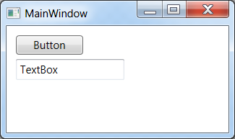
Języki znaczników
Języki XAML (ang. extensible application markup language) – opis GUI aplikacji Windows (WPF) i aplikacji uniwersalnych (Windows 8/10, Mobile, IoT, itd.)
XAML
<Window x:Class="WpfApplication1.MainWindow"
xmlns="http://schemas.microsoft.com/winfx/2006/xaml/presentation"
xmlns:x="http://schemas.microsoft.com/winfx/2006/xaml"
Title="MainWindow" Height="350" Width="525">
<Grid>
<Button Content="Button" Margin="10,10,0,0" Width="75"
HorizontalAlignment="Left" VerticalAlignment="Top" />
<TextBox Margin="10,37,0,0" Height="23" Width="120„
TextWrapping="Wrap" Text="TextBox"
HorizontalAlignment="Left" VerticalAlignment="Top" />
</Grid>
</Window>
Ustalone nazwy znaczników związane ze sposobem prezentacji (semantyka)
System przestrzeni nazw
Ustalone nazwy atrybutów (semantyka)
Brak prologu (wyspecjalizowany edytor w Visual Studio)

Slide 11
Języki znaczników
Języki GIML (ang. gaze interaction markup language) – opis GUI aplikacji sterowanych wzrokiem – nie tylko statyczny wygląd, ale również dynamika
GIML
<?xml version="1.0" encoding="UTF-8"?>
<ustawienia katalog="t:\ICNT\Bianka\Zasoby\Tutorial">
<rysunki>
</rysunki>
<dźwięki>
</dźwięki>
<sceny nazwaScenyDomyślnej="1"
oryginalnyRozmiarEkranuX="1024" oryginalnyRozmiarEkranuY="768">
<scena nazwa="1" kolorTła="Beige">
</scena>
</sceny>
</ustawienia>
Obowiązkowy prolog (dowolny edytor XML)
Konieczny zapis w UTF-8 (polskie litery)
Element główny (nazwa w zasadzie dowolna)

Slide 12
Wstęp do GIML
Języki GIML (ang. gaze interaction markup language) – opis GUI aplikacji sterowanych wzrokiem – nie tylko statyczny wygląd, ale również dynamika
GIML
<?xml version="1.0" encoding="UTF-8"?>
<ustawienia katalog="t:\ICNT\Bianka\Zasoby\Tutorial">
<rysunki>
</rysunki>
<dźwięki>
</dźwięki>
<sceny nazwaScenyDomyślnej="1"
oryginalnyRozmiarEkranuX="1024" oryginalnyRozmiarEkranuY="768">
<scena nazwa="1" kolorTła="Beige">
</scena>
</sceny>
</ustawienia>
Zasoby (idea: unikanie wielokrotnego alokowania pamięci)

Slide 13
Wstęp do GIML
Języki GIML (ang. gaze interaction markup language) – opis GUI aplikacji sterowanych wzrokiem – nie tylko statyczny wygląd, ale również dynamika
GIML
<?xml version="1.0" encoding="UTF-8"?>
<ustawienia katalog="t:\ICNT\Bianka\Zasoby\Tutorial">
<rysunki>
</rysunki>
<dźwięki>
</dźwięki>
<sceny nazwaScenyDomyślnej="1"
oryginalnyRozmiarEkranuX="1024" oryginalnyRozmiarEkranuY="768">
<scena nazwa="1" kolorTła="Beige">
</scena>
</sceny>
</ustawienia>
W pliku GIML można używać względnych ścieżek plików

Slide 14
Wstęp do GIML
Języki GIML (ang. gaze interaction markup language) – opis GUI aplikacji sterowanych wzrokiem – nie tylko statyczny wygląd, ale również dynamika
GIML
<?xml version="1.0" encoding="UTF-8"?>
<ustawienia katalog="t:\ICNT\Bianka\Zasoby\Tutorial">
<rysunki>
</rysunki>
<dźwięki>
</dźwięki>
<sceny nazwaScenyDomyślnej="1"
oryginalnyRozmiarEkranuX="1024" oryginalnyRozmiarEkranuY="768">
<scena nazwa="1" kolorTła="Beige">
</scena>
</sceny>
</ustawienia>
Wiele „okien” w jednym pliku GIML (inaczej niż w HTML i XAML)

Slide 15
Wstęp do GIML
Języki GIML (ang. gaze interaction markup language) – opis GUI aplikacji sterowanych wzrokiem – nie tylko statyczny wygląd, ale również dynamika
Obszar
...
<scena nazwa="domyślna" kolorTła="Beige">
<obszar nazwa="obszar1"
kształt="prostokąt"
położenieŚrodkaX="150" położenieŚrodkaY="100"
rozmiarX="200" rozmiarY="100"
tekst="Obszar w stanie normalnym">
</obszar>
</scena>
...
Część atrybutów elementu obszar jest obowiązkowa:
nazwa, kształt, położenieŚrodkaX|Y, rozmiarX|Y
Obszar to kluczowy element GIML
(rysunek, przycisk, element aktywujący itp)
Obowiązkowa nazwa (identyfikacja)
Kształt: prostokąt, elipsa (koło)
Położenie centrum rysunku
Towarzyszący lub alternatywny tekst

Slide 16

Wstęp do GIML
Języki GIML (ang. gaze interaction markup language) – opis GUI aplikacji sterowanych wzrokiem – nie tylko statyczny wygląd, ale również dynamika
Obszar

Slide 17
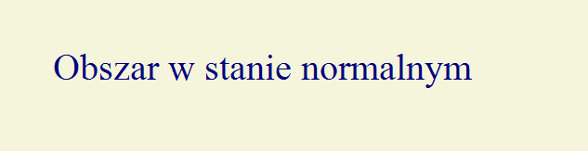
Wstęp do GIML
Języki GIML (ang. gaze interaction markup language) – opis GUI aplikacji sterowanych wzrokiem – nie tylko statyczny wygląd, ale również dynamika
Formatowanie tekstu
...
<scena nazwa="domyślna" kolorTła="Beige">
<obszar nazwa="obszar1"
kształt="prostokąt"
położenieŚrodkaX="150" położenieŚrodkaY="100"
rozmiarX="200" rozmiarY="100"
tekst="Obszar w stanie normalnym„
czcionka="Times" rozmiarCzcionki="30" kolorCzcionki="Navy">
</obszar>
</scena>
...

Slide 18
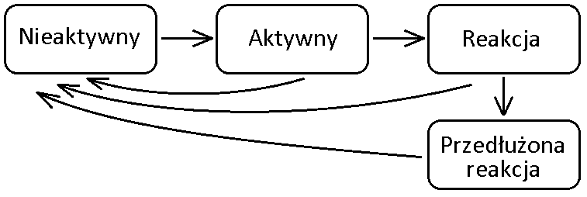
Wstęp do GIML
Języki GIML (ang. gaze interaction markup language) – opis GUI aplikacji sterowanych wzrokiem – nie tylko statyczny wygląd, ale również dynamika
Trzy stany obszaru
spojrzenie (t > 0s)
przyglądanie się (t > 1s)

Slide 19
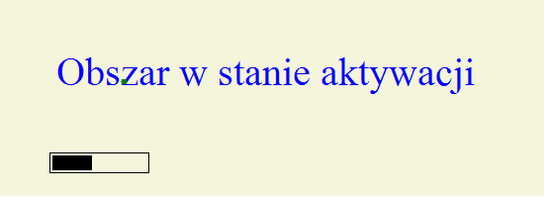
Wstęp do GIML
Języki GIML (ang. gaze interaction markup language) – opis GUI aplikacji sterowanych wzrokiem – nie tylko statyczny wygląd, ale również dynamika
Trzy stany obszaru
...
<scena nazwa="domyślna" kolorTła="Beige">
<obszar nazwa="obszar1"
kształt="prostokąt"
położenieŚrodkaX="150" położenieŚrodkaY="100"
rozmiarX="200" rozmiarY="100"
tekst="Obszar w stanie normalnym„
czcionka="Times" rozmiarCzcionki="30" kolorCzcionki="Navy">
<aktywacja tekst="Obszar w stanie aktywacji" czcionka="Times"
rozmiarCzcionki="30" kolorCzcionki="Blue" />
</obszar>
</scena>
...
Atrybuty odpowiedzialne za formatowanie (np. rozmiarCzcionki)
muszą być powtórzone, inaczej użyte zostaną wartości domyślne

Slide 20
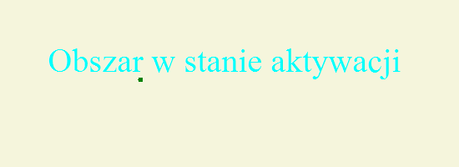
Wstęp do GIML
Języki GIML (ang. gaze interaction markup language) – opis GUI aplikacji sterowanych wzrokiem – nie tylko statyczny wygląd, ale również dynamika
Trzy stany obszaru
...
<scena nazwa="domyślna" kolorTła="Beige">
<obszar nazwa="obszar1"
kształt="prostokąt"
położenieŚrodkaX="150" położenieŚrodkaY="100"
rozmiarX="200" rozmiarY="100"
tekst="Obszar w stanie normalnym„
czcionka="Times" rozmiarCzcionki="30" kolorCzcionki="Navy">
<aktywacja tekst="Obszar w stanie aktywacji" czcionka="Times"
rozmiarCzcionki="30" kolorCzcionki="Blue" />
<reakcja tekst="Obszar w stanie aktywacji" czcionka="Times"
rozmiarCzcionki="30" kolorCzcionki="Cyan" />
</obszar>
</scena>

Slide 21
Wstęp do GIML
Języki GIML (ang. gaze interaction markup language) – opis GUI aplikacji sterowanych wzrokiem – nie tylko statyczny wygląd, ale również dynamika
Zasoby (rysunek)
<?xml version="1.0" encoding="UTF-8"?>
<ustawienia katalog="C:\GIML\Zasoby">
<sceny nazwa="domyślna" kolorTła="Beige">
<obszar nazwa="obszar1" ...
</obszar>
</sceny>
</ustawienia>
Ścieżka do folderu z zasobami (pliki graficzne)

Slide 22
Wstęp do GIML
Języki GIML (ang. gaze interaction markup language) – opis GUI aplikacji sterowanych wzrokiem – nie tylko statyczny wygląd, ale również dynamika
Zasoby (rysunek)
<?xml version="1.0" encoding="UTF-8"?>
<ustawienia katalog="C:\GIML\Zasoby">
<rysunki>
</rysunki>
<sceny nazwa="domyślna" kolorTła="Beige">
<obszar nazwa="obszar1" ...
</obszar>
</sceny>
</ustawienia>
Element rysunków
Analogicznie dźwięki

Slide 23
Wstęp do GIML
Języki GIML (ang. gaze interaction markup language) – opis GUI aplikacji sterowanych wzrokiem – nie tylko statyczny wygląd, ale również dynamika
Zasoby (rysunek)
<?xml version="1.0" encoding="UTF-8"?>
<ustawienia katalog="C:\GIML\Zasoby">
<rysunki>
<rysunek nazwa="ernie" ścieżka="rysunki\ernie.png" />
<rysunek nazwa="bert" ścieżka="rysunki\bert.png" />
<rysunek nazwa="zoe" ścieżka="rysunki\zoe.png" />
</rysunki>
<sceny nazwa="domyślna" kolorTła="Beige">
<obszar nazwa="obszar1" ...
</obszar>
</sceny>
</ustawienia>
Referencje rysunków
(identyfikowane po nazwie)

Slide 24
Wstęp do GIML
Języki GIML (ang. gaze interaction markup language) – opis GUI aplikacji sterowanych wzrokiem – nie tylko statyczny wygląd, ale również dynamika
Zasoby (rysunek)
<?xml version="1.0" encoding="UTF-8"?>
<ustawienia katalog="C:\GIML\Zasoby">
<rysunki>
<rysunek nazwa="ernie" ścieżka="rysunki\ernie.png" />
<rysunek nazwa="bert" ścieżka="rysunki\bert.png" />
<rysunek nazwa="zoe" ścieżka="rysunki\zoe.png" />
</rysunki>
<sceny nazwa="domyślna" kolorTła="Beige">
<obszar nazwa="obszar2" kształt="prostokąt" nazwaRysunku="ernie"
położenieŚrodkaX="450" położenieŚrodkaY="100"
rozmiarX="200" rozmiarY="100">
<aktywacja nazwaRysunku="bert" />
<reakcja nazwaRysunku="zoe" />
</obszar>
Odwołania do nazw rysunków

Slide 25
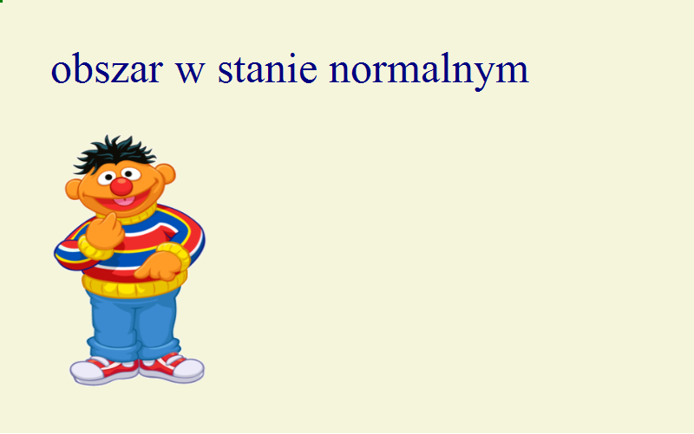
Wstęp do GIML
Języki GIML (ang. gaze interaction markup language) – opis GUI aplikacji sterowanych wzrokiem – nie tylko statyczny wygląd, ale również dynamika
Zasoby (rysunek)

Slide 26
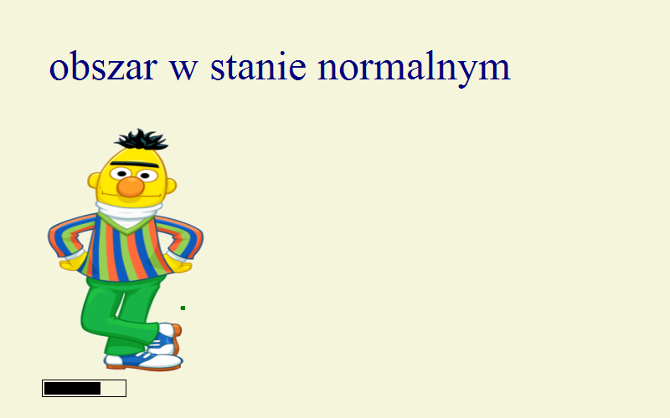
Wstęp do GIML
Języki GIML (ang. gaze interaction markup language) – opis GUI aplikacji sterowanych wzrokiem – nie tylko statyczny wygląd, ale również dynamika
Zasoby (rysunek)

Slide 27
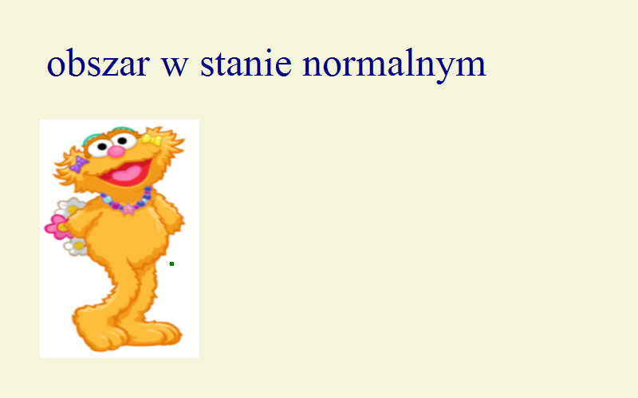
Wstęp do GIML
Języki GIML (ang. gaze interaction markup language) – opis GUI aplikacji sterowanych wzrokiem – nie tylko statyczny wygląd, ale również dynamika
Zasoby (rysunek)

Slide 28


Wstęp do GIML
Języki GIML (ang. gaze interaction markup language) – opis GUI aplikacji sterowanych wzrokiem – nie tylko statyczny wygląd, ale również dynamika
Przezroczystość
Rysunek Zoe ma białe tło (inaczej niż rysunek z Bertem i Erniem)
Można wskazać dowolny kolor (jednolite tło) jako przezroczyste
<?xml version="1.0" encoding="UTF-8"?>
<ustawienia katalog="C:\GIML\Zasoby">
<rysunki>
<rysunek nazwa="ernie" ścieżka="rysunki\ernie.png" />
<rysunek nazwa="bert" ścieżka="rysunki\bert.png" />
<rysunek nazwa="zoe" ścieżka="rysunki\zoe.png" />
<rysunek nazwa="zoe_purple"
ścieżka="rysunki\zoe_purple.png"
kluczPrzezroczystości="Fuchsia" />
</rysunki>
<sceny nazwa="domyślna" kolorTła="Beige">

Slide 29
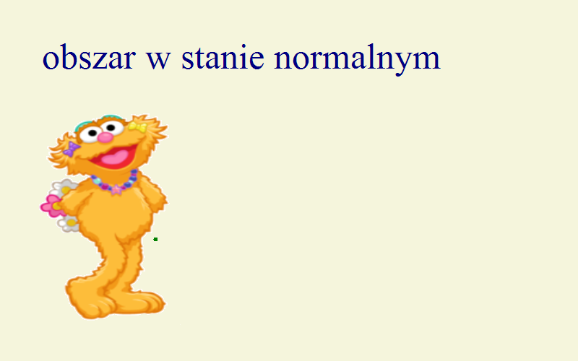
Wstęp do GIML
Języki GIML (ang. gaze interaction markup language) – opis GUI aplikacji sterowanych wzrokiem – nie tylko statyczny wygląd, ale również dynamika
Zasoby (rysunek)

Slide 30
Wstęp do GIML
Języki GIML (ang. gaze interaction markup language) – opis GUI aplikacji sterowanych wzrokiem – nie tylko statyczny wygląd, ale również dynamika
Animacja obszaru
<obszar nazwa="obszar4"
kształt="prostokąt"
położenieŚrodkaX="650" położenieŚrodkaY="300"
rozmiarX="200" rozmiarY="300"
nazwaRysunku="bert"
typAnimacji="Powiększanie"
okresAnimacji="200" amplitudaAnimacji="0.1" />
Uwaga! Znak dziesiętny używany w wartościach atrybutów zależy od ustawień
systemu Windows. Być może należy w Twoim komputerze zastąpić przecinek kropką.
Okres animacji w ms
Amplituda:
względem wielkości obrazu (powiększenie)
lub w pikselach (kołysanie)
Inne typy animacji: Brak|Powiększanie|ObrotyWLewo|ObrotyWPrawo|
|KołysanieWPoziomie|KołysanieWPionie

Slide 31
Wstęp do GIML
Języki GIML (ang. gaze interaction markup language) – opis GUI aplikacji sterowanych wzrokiem – nie tylko statyczny wygląd, ale również dynamika
Włączanie i wyłączanie obszarów
<?xml version="1.0" encoding="UTF-8"?>
<ustawienia katalog="C:\GIML\Zasoby">
...
<sceny ...>
<scena nazwa="domyślna" kolorTła="Beige">
<obszar nazwa="obszar1" kształt="prostokąt" ... >
<aktywacja ... />
<reakcja ... />
</obszar>
<obszar nazwa="obszar2" nazwaRysunku="ernie" ...>
<aktywacja nazwaRysunku="bert" />
<reakcja nazwaRysunku="zoe" />
</obszar>
</scena>

Slide 32
Wstęp do GIML
Języki GIML (ang. gaze interaction markup language) – opis GUI aplikacji sterowanych wzrokiem – nie tylko statyczny wygląd, ale również dynamika
Włączanie i wyłączanie obszarów
<?xml version="1.0" encoding="UTF-8"?>
<ustawienia katalog="C:\GIML\Zasoby">
...
<sceny ...>
<scena nazwa="domyślna" kolorTła="Beige">
<obszar nazwa="obszar1" kształt="prostokąt" ... >
<aktywacja ... />
<reakcja ... />
</obszar>
<obszar nazwa="obszar2" nazwaRysunku="ernie" włączony="nie" ...>
<aktywacja nazwaRysunku="bert" />
<reakcja nazwaRysunku="zoe" />
</obszar>
</scena>

Slide 33
Wstęp do GIML
Języki GIML (ang. gaze interaction markup language) – opis GUI aplikacji sterowanych wzrokiem – nie tylko statyczny wygląd, ale również dynamika
Włączanie i wyłączanie obszarów
<?xml version="1.0" encoding="UTF-8"?>
<ustawienia katalog="C:\GIML\Zasoby">
...
<sceny ...>
<scena nazwa="domyślna" kolorTła="Beige">
<obszar nazwa="obszar1" kształt="prostokąt" ... >
<aktywacja ... />
<reakcja nazwaObszaruWłączanegoPoRozpoczęciu="obszar2" ... />
</obszar>
<obszar nazwa="obszar2" nazwaRysunku="ernie" włączony="nie" ...>
<aktywacja nazwaRysunku="bert" />
<reakcja nazwaRysunku="zoe" />
</obszar>
</scena>
Inne możliwości:
nazwaObszaruWłączanegoPoZakończeniu,
nazwaObszaruWyłączanegoPoRozpoczęciu,
nazwaObszaruWyłączanegoPoZakończeniu,
wyłączyćPoZakończeniu = "tak|nie"
Można wymienić kilka nazw obszarów po średniku

Slide 34
Wstęp do GIML
Języki GIML (ang. gaze interaction markup language) – opis GUI aplikacji sterowanych wzrokiem – nie tylko statyczny wygląd, ale również dynamika
Sceny
<?xml version="1.0" encoding="UTF-8"?>
<ustawienia>
<sceny nazwaScenyDomyślnej="pierwsza" ... >
<scena nazwa="pierwsza" kolorTła="Beige">
</scena>
</sceny>
</ustawienia>

Slide 35
Wstęp do GIML
Języki GIML (ang. gaze interaction markup language) – opis GUI aplikacji sterowanych wzrokiem – nie tylko statyczny wygląd, ale również dynamika
Sceny
<?xml version="1.0" encoding="UTF-8"?>
<ustawienia>
<sceny nazwaScenyDomyślnej="pierwsza" ... >
<scena nazwa="pierwsza" kolorTła="Beige">
</scena>
<scena nazwa="druga" kolorTła="Lavender">
</scena>
</sceny>
</ustawienia>

Slide 36
Wstęp do GIML
Języki GIML (ang. gaze interaction markup language) – opis GUI aplikacji sterowanych wzrokiem – nie tylko statyczny wygląd, ale również dynamika
Sceny
<?xml version="1.0" encoding="UTF-8"?>
<ustawienia>
<sceny nazwaScenyDomyślnej="pierwsza" ... >
<scena nazwa="pierwsza" kolorTła="Beige">
<obszar nazwa="obszar1" kształt="prostokąt"
położenieŚrodkaX="150" położenieŚrodkaY="100"
rozmiarX="200" rozmiarY="100"
tekst="Przełącz do drugiej sceny">
</obszar>
</scena>
<scena nazwa="druga" kolorTła="Lavender">
</scena>
</sceny>
</ustawienia>

Slide 37
Wstęp do GIML
Języki GIML (ang. gaze interaction markup language) – opis GUI aplikacji sterowanych wzrokiem – nie tylko statyczny wygląd, ale również dynamika
Sceny
<?xml version="1.0" encoding="UTF-8"?>
<ustawienia>
<sceny nazwaScenyDomyślnej="pierwsza" ... >
<scena nazwa="pierwsza" kolorTła="Beige">
<obszar nazwa="obszar1" kształt="prostokąt"
położenieŚrodkaX="150" położenieŚrodkaY="100"
rozmiarX="200" rozmiarY="100"
tekst="Przełącz do pierwszej sceny">
<reakcja typAkcji="PrzejścieDoSceny"
nazwaDocelowejSceny="druga" />
</obszar>
</scena>
<scena nazwa="druga" kolorTła="Lavender">
</scena>

Slide 38
Wstęp do GIML
Niektóre nieomówione znaczniki:
<dźwięk nazwa="chimes" ścieżka="dźwięki\chimes.wav"
liczbaPowtórzeń="3" wTle="nie" głośność="0.1" />
<film nazwa="farscape" ścieżka="filmy\farscape.avi"
kluczPrzezroczystości="Fuchsia"
liczbaPowtórzeń="2" głośność="1" wTle=" tak|nie"/>
<scena nazwa="0" kolorTła="Lime" nazwaRysunkuTła="tło"
nazwaDźwiękuTła="tło" scenaWzorcowa="szablon"
stopieńZaczernienia="200" kolorZaczernienia="Blue"
blokowanieObszarowPrzyZaczernieniu="tak|nie"
nazwaObszaruWłączanegoPoWyłączeniuWszystkichObszarów="1"
resetujPoWejściu="nie" poZmianieSceny="s0_z1">
Dziedziczenie scen (scena wzorcowa)
Reakcja po naciśnięciu klawisza
System zdarzeń (biblioteka DLL z dowolnym kodem dla platformy .NET)

Slide 39
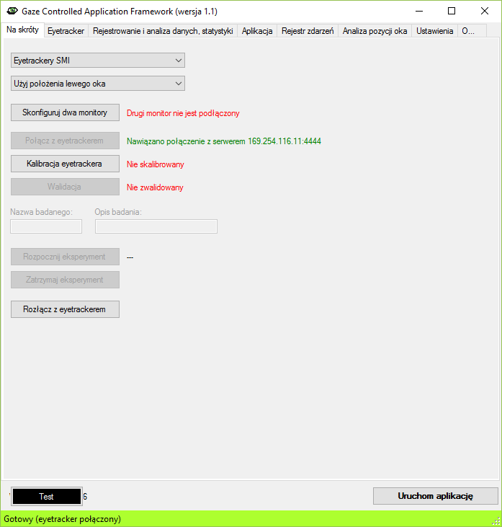
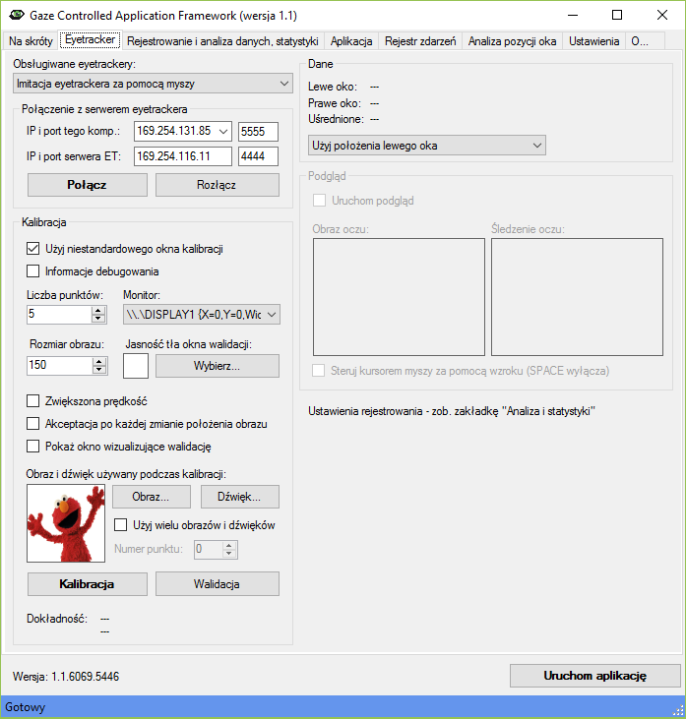
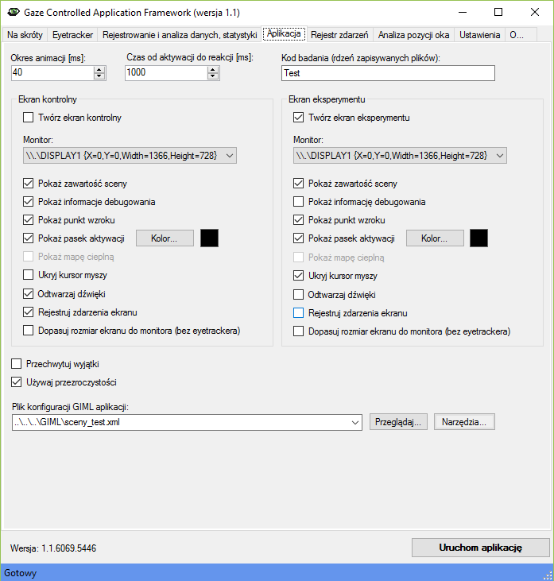
GCAF
Platforma GCAF (ang. gaze controlled application framework) – interpreter j. GIML.
Platforma do uruchamiania aplikacji GIML, zbierania danych, analizy danych w cz. rz.

Slide 40

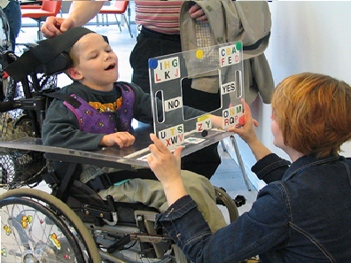
Docelowy odbiorca GIML/GCAF
Notes:
Other disorders: delayed speach developement, ADHD, dislexia

Slide 41

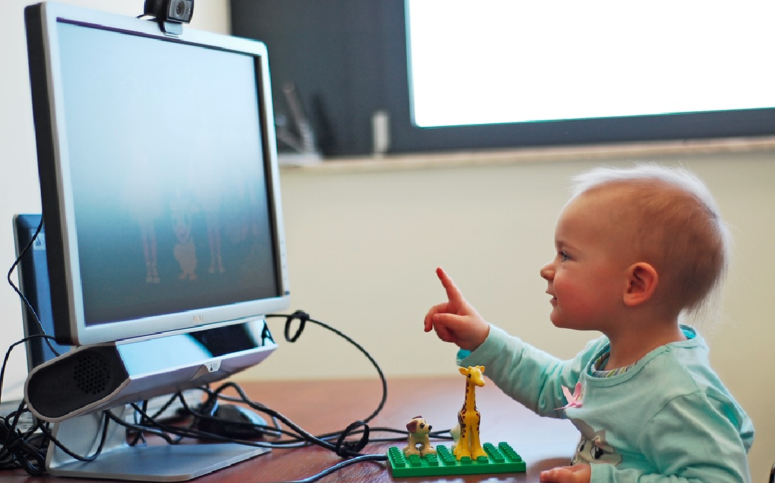
Docelowy odbiorca GIML/GCAF
Notes:
Other disorders: delayed speach developement, ADHD, dislexia

Slide 42
Docelowy odbiorca GIML/GCAF
Grant NCN (Symfonia) - NeuroPerKog
Rozwój słuchu fonematycznego i pamięci roboczej u niemowląt i dzieci
Zespół: W. Duch, J. Dreszer, B. Bałaj, J. Matulewski, Ł. Goraczewski i wiele innych
Badania niemowląt (10-12 msc) i dzieci 6-letnich
– zdolności rozpoznawania fonemów
„swoich” i „obcych”
– trening interaktywny (podtrzymanie zdolności
rozpoznawania fonemów „obcych”)
– odwrócenie procesu u niemowląt
Możliwe zastosowania m.in.
– w usprawnianiu umiejętności językowych,
– nauka języków obcych
Notes:
Other disorders: delayed speach developement, ADHD, dislexia

Slide 43
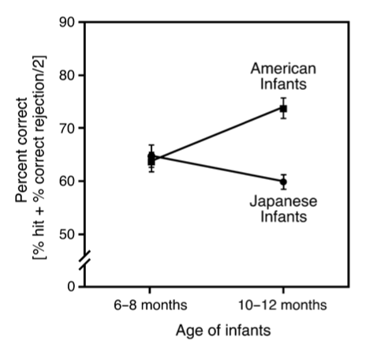
Docelowy odbiorca GIML/GCAF
Grant NCN (Symfonia) - NeuroPerKog
Rozwój słuchu fonematycznego i pamięci roboczej u niemowląt i dzieci
Zespół: W. Duch, J. Dreszer, B. Bałaj, J. Matulewski, Ł. Goraczewski i wiele innych
Kuhl, P. (2006)
Notes:
Other disorders: delayed speach developement, ADHD, dislexia

Slide 44
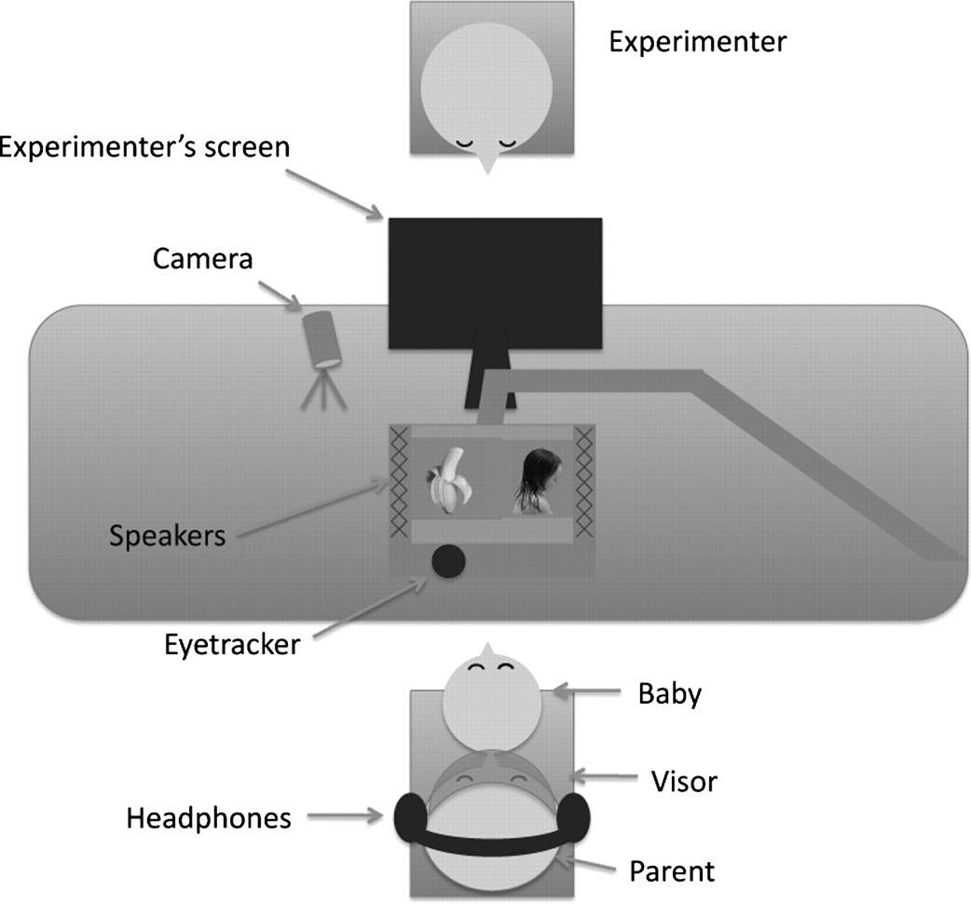
Docelowy odbiorca GIML/GCAF
Grant NCN (Symfonia) - NeuroPerKog
Rozwój słuchu fonematycznego i pamięci roboczej u niemowląt i dzieci
Zespół: W. Duch, J. Dreszer, B. Bałaj, J. Matulewski, Ł. Goraczewski i wiele innych
Bergelson, E., & Swingley, D. (2012)
Notes:
Other disorders: delayed speach developement, ADHD, dislexia

Slide 45
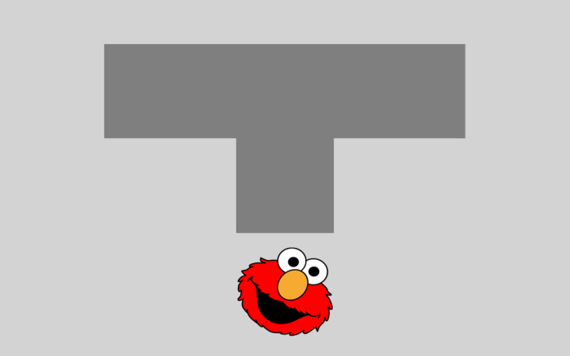

Eksperymenty przygotowane w GIML
Grant NCN (Symfonia) - NeuroPerKog
Rozwój słuchu fonematycznego i pamięci roboczej u niemowląt i dzieci
Eksperymenty w paradygmacie „Wyprzedzających ruchów gałek ocznych”
(AEM, od ang. anticipatory eye movement paradigm)
Eksperyment „Elmo”
Notes:
Other disorders: delayed speach developement, ADHD, dislexia

Slide 46
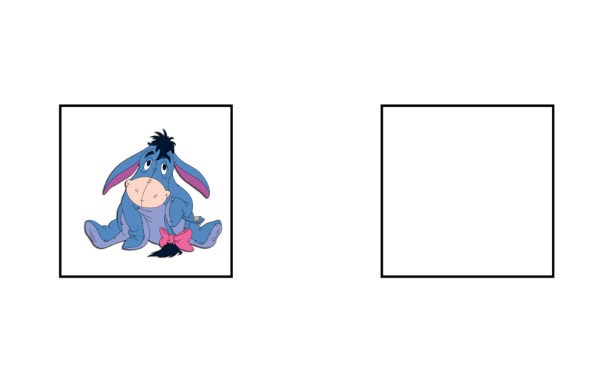
Eksperymenty przygotowane w GIML
Grant NCN (Symfonia) - NeuroPerKog
Rozwój słuchu fonematycznego i pamięci roboczej u niemowląt i dzieci
Eksperymenty w paradygmacie „Wyprzedzających ruchów gałek ocznych”
(AEM, od ang. anticipatory eye movement paradigm)
Eksperyment „Elmo”
Eksperyment „Dwa obszary”
Notes:
Other disorders: delayed speach developement, ADHD, dislexia

Slide 47
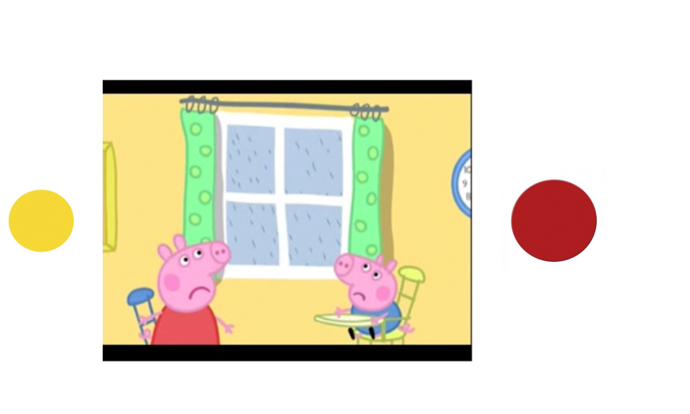

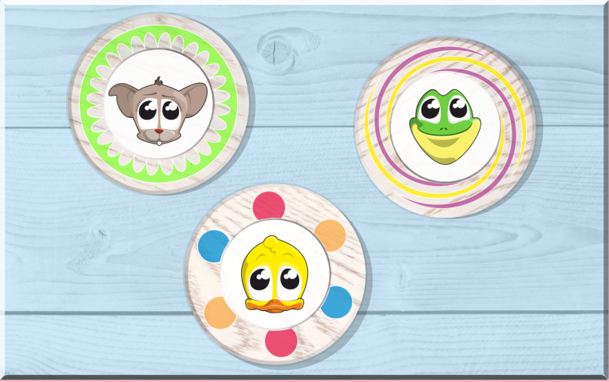
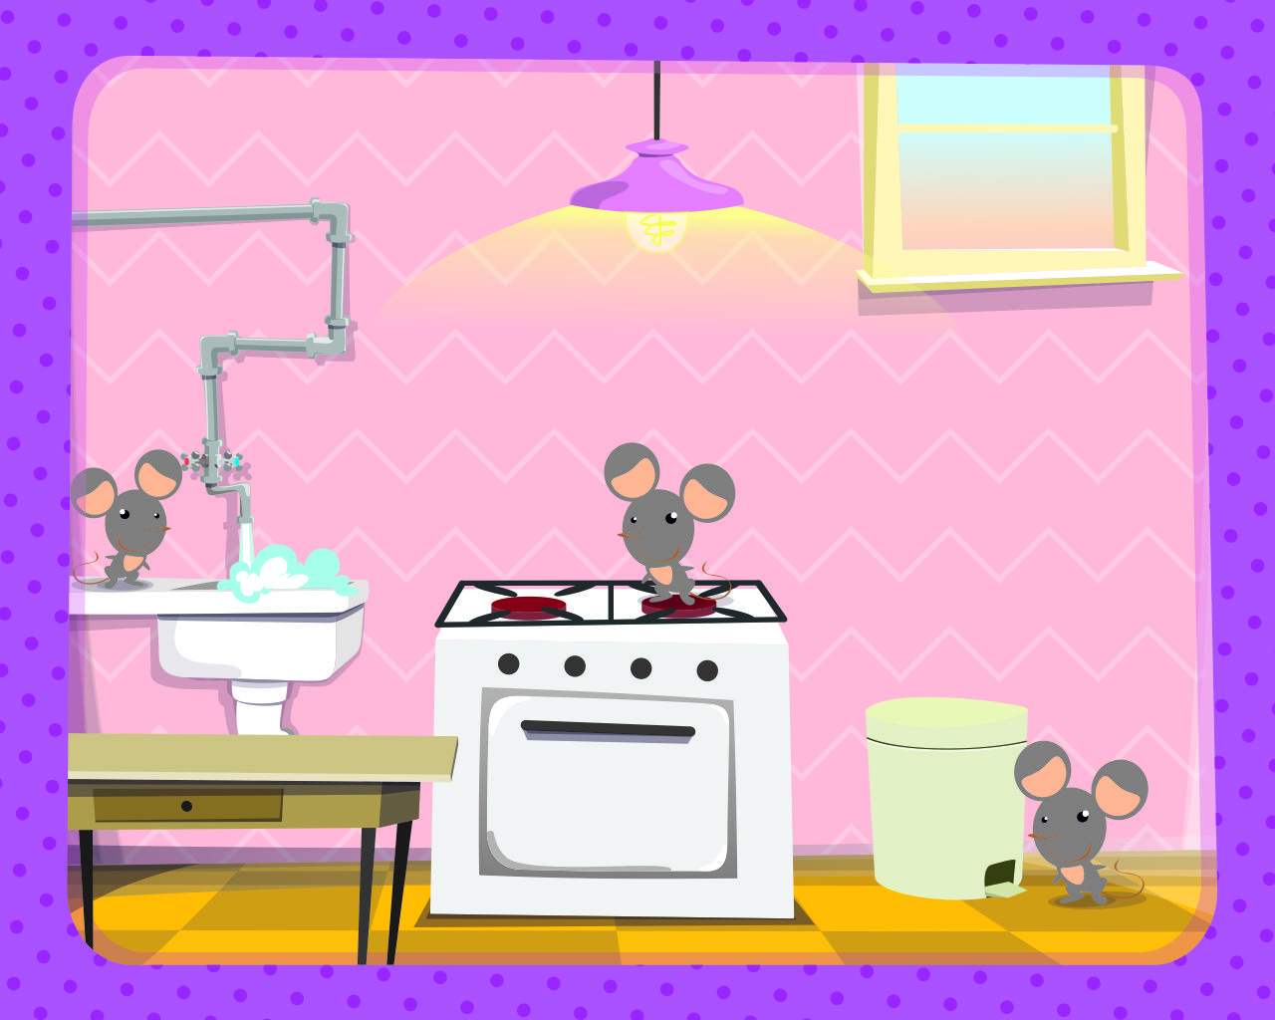
Eksperymenty przygotowane w GIML
Grant NCN (Symfonia) - NeuroPerKog
Rozwój słuchu fonematycznego i pamięci roboczej u niemowląt i dzieci
Sterowanie wzrokiem jest u niemowląt naturalne. U dorosłych - nie
Eksperyment „Czerwona kropka”
Interaktywna bajka dla niemowląt
Notes:
Other disorders: delayed speach developement, ADHD, dislexia

Slide 48

Treningi poznawcze i badania dzieci z użyciem komputerów i urządzeń mobilnych
Badania
Trwają badania niemowląt – stały nabór chętnych
(zapisy także mam w ciąży)
Koordynator: Joanna Dreszer (psycholog)
kontakt: http://babylab.icnt.umk.pl/, telefon: 56 665 60 03
Notes:
Other disorders: delayed speach developement, ADHD, dislexia

Slide 49

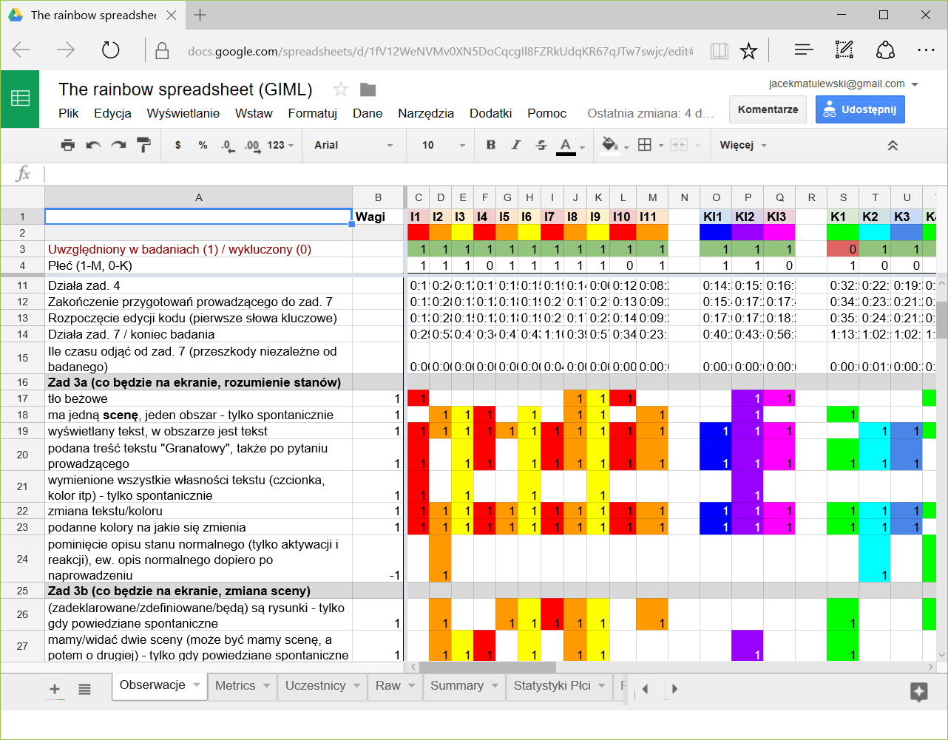
Jacek Matulewski – The developement of Gaze Interaction Markup Language
Usability (UX) testing of GIML
N = 23 students, but 2 excluded (very distracted and tired at the beginning)
Two groups: students of informatics (programmers, s.y.) and of cognitive science
Intersection: 3 students of both fields of study (first year of IT)
N(IT) = 11 , N(IT+CS) = 3, N(CS) = 7
Scenario:
1. Introduction
2. Tutorial
3. Tasks (recorded and analyzed)
UX test methodology:
so called „rainbow form”
from Google labs
(lean UX testing methodology)

Slide 50
Jacek Matulewski – The developement of Gaze Interaction Markup Language
Usability (UX) testing of GIML
Tasks:
1. Understanding of GIML code („tell me what will be visible at screen, changes”)
2. Reproduce the simple application using the GIML code
3. Creating the gaze controlled photo viewer
Success rate:
All 11 programmers and all 3 students from ‚intersection’ group finished the test
5 of 7 students of cogn. sc. succeeded with no help, 2 required some assistance
Times (no pressure):
T(IT) = 0:37:30 ± 0:11:38
T(IT+CS) = 0:43:26 ± 0:08:49
T(CS) = 1:06:27 ± 0:13:44
Conclusion: almost everybody can program with GIML language

Slide 51
Jacek Matulewski – The developement of Gaze Interaction Markup Language
Usability (UX) testing of GIML
Conclusions from individual tasks performance:
visual editor is not required
text/code editor would be helpful,
esp. with elements’ names and attributes complementing
preview of edited scene
ignoring case sensitivity
Sex problem:
IT: 2 female and 9 males (18%), 10% in whole population
CS: 1 male and 6 females (14%), 27% in whole population
GCAG and GIML are free to use in any science experiment!
Download from http://www.fizyka.umk.pl/~jacek/gamelab/download/
Running application requires free licence

Slide 52
Plany dalszego rozwoju GIML/GCAF
Dodanie DOM (ang. document object model) – obiektowy model dokumentu
- możliwość edycji zawartości scen w trakcie działania aplikacji GIML
Klawiatura z sugerowaniem słów
Losowanie bodźców
Edytor kodu GIML z sugerowaniem słów kluczowych

Slide 53
Do pobrania / do przeczytania
Strona http://www.fizyka.umk.pl/~jacek/gamelab/download/
Spakowane programy platformy GCAF
Lista znaczników GIML + ściąga
Opis GIML (podstawy)
Artykuł wprowadzający do GIML:
Rafał Linowiecki, Jacek Matulewski, Bibianna Bałaj, Agnieszka Ignaczewska, Joanna Dreszer, Magdalena Kmiecik, Włodzisław Duch
GCAF. Platforma tworzenia aplikacji kontrolowanych wzrokiem – nowy sposób przygotowywania w pełni interaktywnych eksperymentów z użyciem okulografu
Lingwistyka Stosowana / Applied Linguistics / Angewandte Linguistik 20/2017,
p. 83-99

